Slide 1
Taller “Todo acerca de los ojos”

Slide 2
Base para ojos
Crea el lienzo perfecto para el maquillaje de ojos

Slide 3
Paso 1: Aplica la Base para Ojos
Función de la prebase o base para ojos
La base para ojos, o prebase para sombras de ojos, es similar a la prebase facial, pero elaborada especialmente para usar en el contorno de ojos. La base de ojos ayuda a que los párpados y el contorno de ojos queden uniformes, oculta las venitas de los párpados, reduce la grasa y matifica el párpado. La base de ojos facilita la aplicación de la sombra de ojos, previene que se acumule en el pliegue de los párpados y extiende su duración. La base para ojos se aplica en los párpados y en el contorno de ojos antes de la sombra de ojos. Intensifica el color de las sombras de ojos y evitan que se difuminen o se muevan. El efecto de una base para ojos no se limita solamente a la sombra de ojos, sino que también funciona con los delineadores.

Slide 4
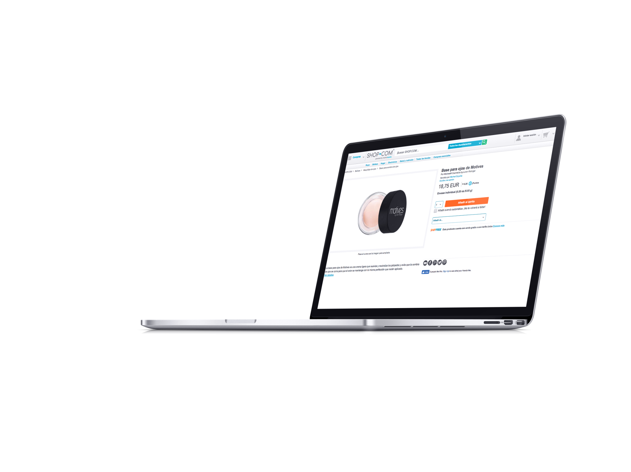
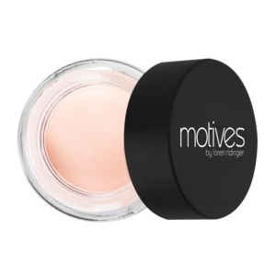
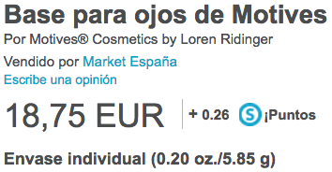
Motives® Base para Ojos

Slide 5
Beneficios y características
Beneficios
Suaviza y neutraliza el color de los párpados
Evita que la sombra de ojos se mueva
El color se mantiene firme
Características
Una prebase cremosa y ligera que ayuda a suavizar y homogeneizar la tonalidad de los párpados y de este modo crear un lienzo perfecto para aplicar maquillaje. Su fórmula permite que la sombra dure más y hace que los colores luzcan más uniformes, intensos, brillantes y frescos, como recién aplicados, durante todo el día.

Slide 6
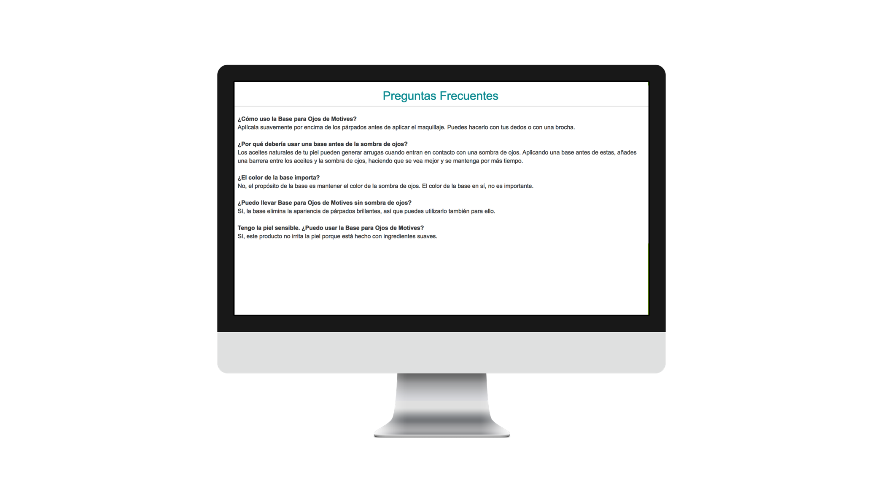
Preguntas frecuentes
Motives® Base para Ojos

Slide 7
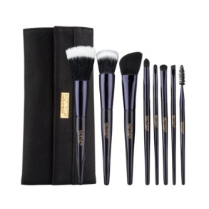
Artículo relacionado
Set de Brochas Deluxe de 8 Piezas de Motives®: Incluye una Brocha para Polvos, una Brocha Punta Plana para Base de Maquillaje, una brocha para contour (delinear las facciones del rostro), un Pincel para Sombras para Ojos, un Pincel para Pliegue de Ojos, un Pincel Biselado para Delineador, un Pincel para Labios y un Cepillo en Espiral
Aplica la Motives Base para Ojos con el Pincel para Sombras para Ojos y fíjala con polvo translúcido.
EU46MBR
79,25 €

Slide 8
Paso 2: Color de transición
Finalidad del color de transición
La finalidad de este paso es hacer la “transición” de tu párpado superior o pliegue para iluminar las sombras sin que se note. El color de sombra que se usa para este paso depende del tono de piel y del look que quieras crear pero normalmente se usa una sombra un poco más oscura que tu tono natural de piel y se difumina a lo largo del hueso de la ceja.

Slide 9
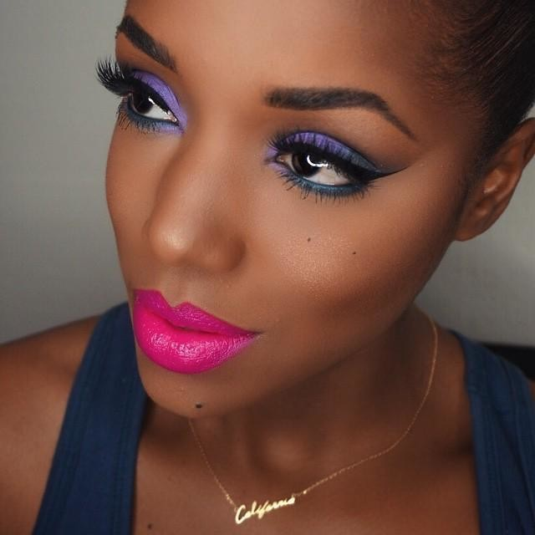
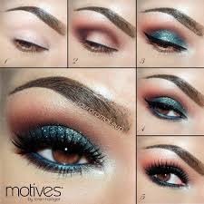
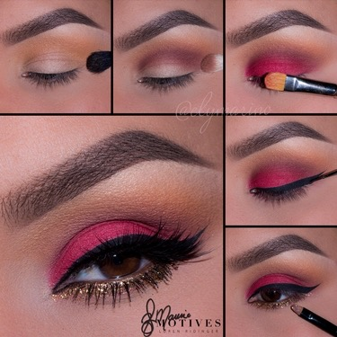
Ejemplo

Slide 10
Paso 3: Párpado superior
Finalidad del color del párpado superior
El párpado superior es la membrana que cubre tu globo ocular. La finalidad de este paso es colorearlo si así se desea. En la típica aplicación en tres pasos, se utiliza el tono intermedio También se aplica a menudo en esta zona brillo o purpurina.

Slide 11
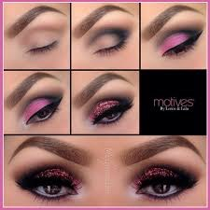
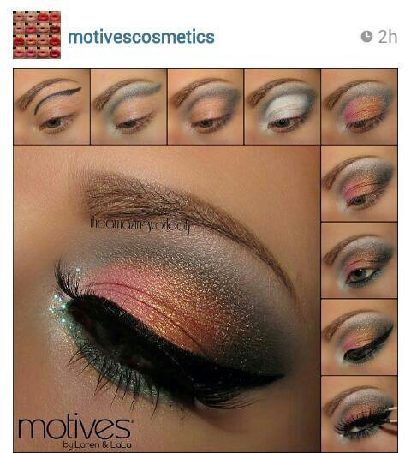
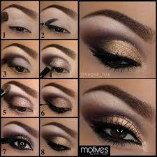
Ejemplo

Slide 12
Paso 4 (optativo): Pliegue
Finalidad del tono del pliegue
La finalidad del tono del pliegue es aportar profundidad y dimensión. Normalmente se usa el tono más oscuro con forma de “<” en el ángulo del párpado superior y se difumina en el pliegue. El pliegue se define como el espacio entre el margen del hueso de la ceja donde se juntan la órbita ocular y el párpado superior.

Slide 13
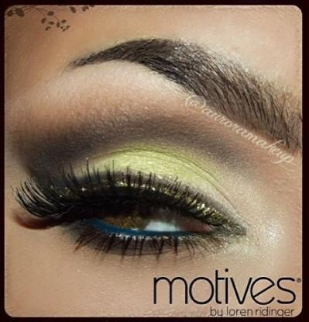
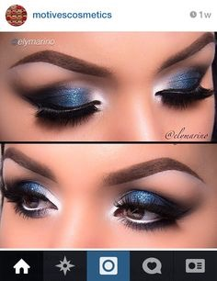
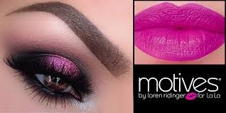
Ejemplo

Slide 14
Paso 5: Iluminar el hueso de la ceja y el ángulo interior
Finalidad del tono iluminador
La finalidad del tono iluminador es acentuar y elevar el ojo. Se usa el tono más claro (mate o nacarado) y se pone en la zona más alta de la órbita ocular, justo debajo de la ceja. También se aplica un toquecito en el ángulo interior del ojo, cerca del lagrimal.

Slide 15
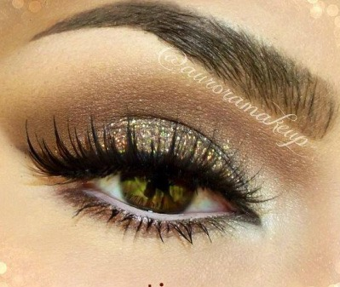
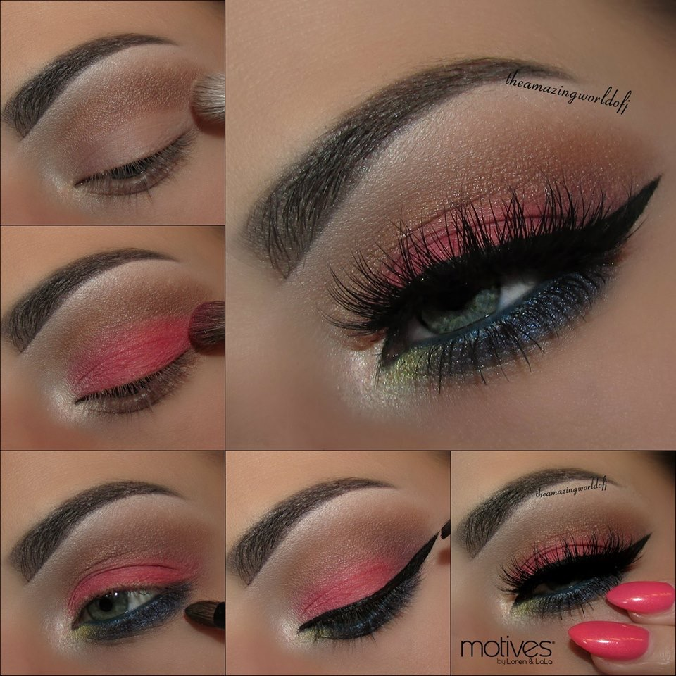
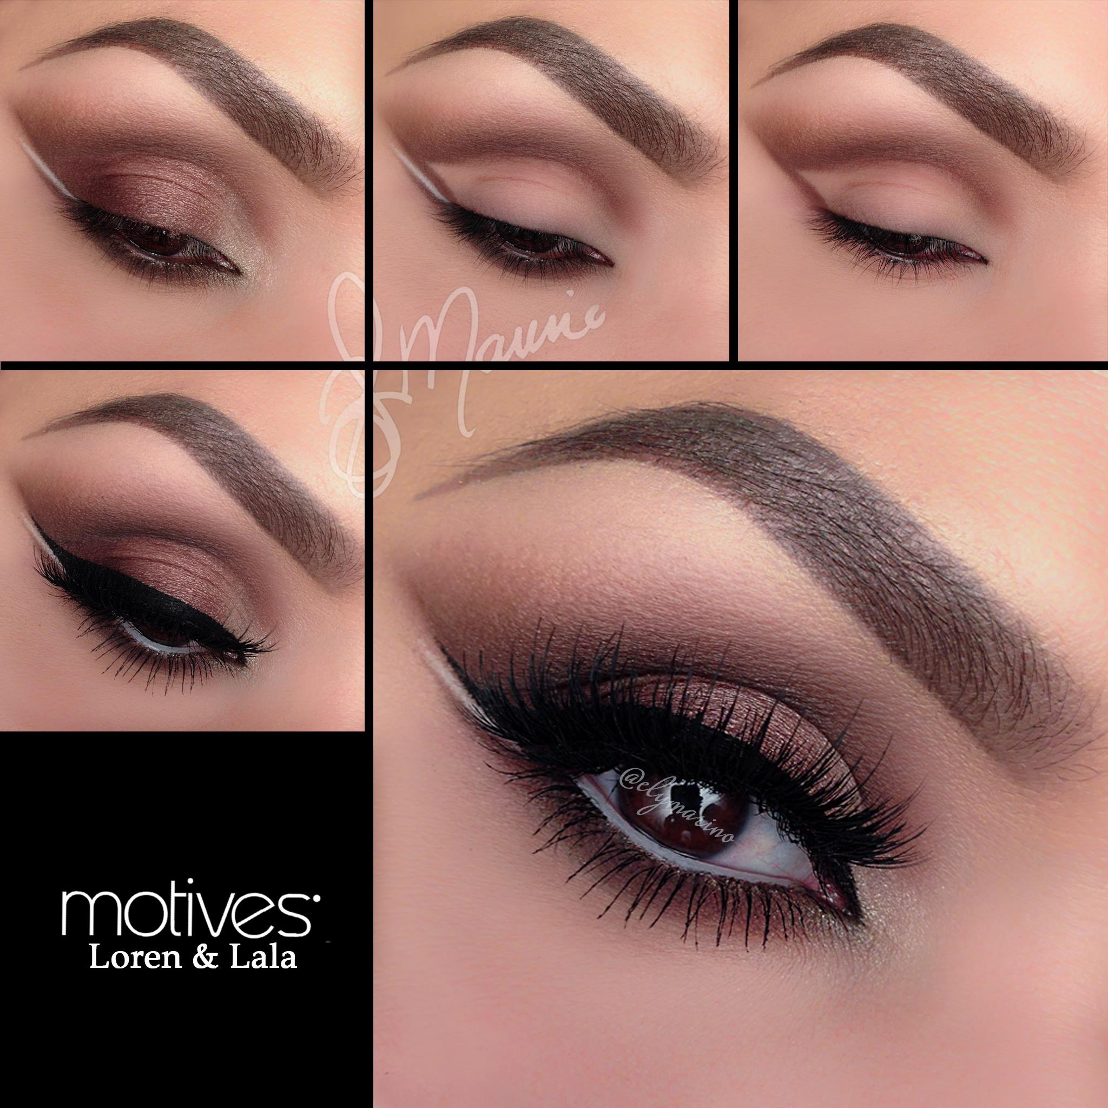
Ejemplo

Slide 16
Recapitulación
Aplica Base para Ojos
Transición
Párpado superior
Pliegue
Iluminador y ángulo interior
Los pasos anteriores no son reglas, sino pautas. Cuanto más practiques, más fácil te resultará y serás capaz de jugar, crear e innovar

Slide 17
Paso 6: Delineador
Finalidad del delineador (Wikipedia)
El delineador puede marcar las pestañas superiores o inferiores o ambas, incluso el interior del párpado. Su finalidad principal es dar mayor volumen a las pestañas, pero también centra la atención en los ojos y puede resaltar o hasta cambiar la forma del ojo.

Slide 18
Opciones

Slide 19
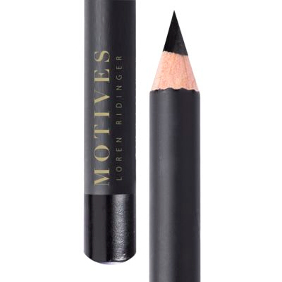
Lápiz
Motives® Delineador de Ojos Khol
Motives Waterproof
Lápiz de ojos
VARIOS
17,50 €
Cremoso y suave; se desliza con suavidad.
Con aceites que conservan la hidratación de la piel y la mantienen suave y tersa.
Increíble poder de duración
Hipoalergénico

Slide 20
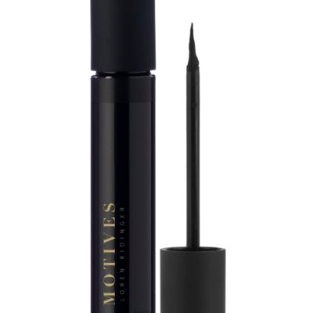
Líquido
Motives® Delineador de Ojos Líquido – Noir
EU20MLE
17,75 €
Crea una mirada dramática y sensual en minutos
Larga duración
El aplicador exclusivo permite usarlo con precisión y profesionalidad.
Se desliza suavemente sin tirar de la piel sensible que rodea los ojos
Resistente al agua

Slide 21
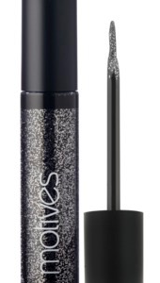
Líquido
Motives®
Delineador de Ojos con Purpurina – Starry Eyes
EU100MGE
15,00 €
El brillo está muy de moda para este invierno y para las fiestas.
Te ayuda a añadir un poco de brillo
Se puede usar para crear aspectos sutiles o atrevidos

Slide 22
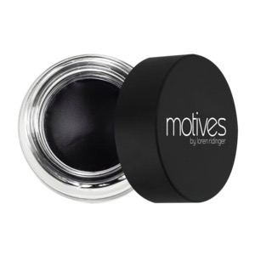
Gel
Motives® Delineador de Ojos Mineral en Gel – Little Black Dress
EU002GEL2
17,75 €
Facilita una aplicación de lujo, suave como la seda
con una simple pincelada
Los pigmentos minerales naturales equilibran la piel, le dan un aspecto saludable
con una larga duración
Ofrece una variedad de colores con un acabado perlado y
una intensa fijación sin talco, parabenos ni
fragancia

Slide 23
Paso 7: Máscara
Finalidad de la máscara (Wikipedia)
La máscara es un cosmético que se usa habitualmente para resaltar los ojos. Puede oscurecer, alargar, dar volumen o definir las pestañas.

Slide 24
Opciones

Slide 25
Motives de Loren Ridinger
Motives® Lustrafy
Máscara
VARIOS
20,50 €
Fórmula exquisitamente rica con un gran cepillo que
aporta volumen con cada toque para unas pestañas preciosas y sexis
Riza las pestañas sin usar un rizador
No comedógeno e hipoalergénico
Reforzado con pantenol para alargar y acondicionar las pestañas
Crea pestañas "de pasarela", difuminadas, libres de descamación y ultraglamurosas

Slide 26
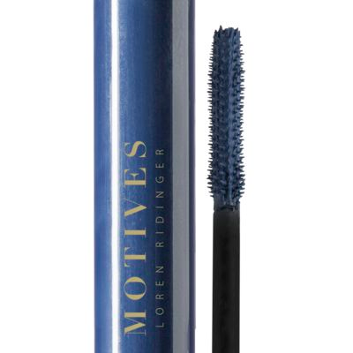
Motives de Loren Ridinger
Máscara de pestañas
de alta definición
Lustrafy de Motives®
VARIOS
20,50 €
No forma grumos, no se descama ni pinga
Larga duración
Su cepillo patentado proporciona una definición superior a tus pestañas

Slide 27
A JUGAR
Ojos naturales

Slide 28
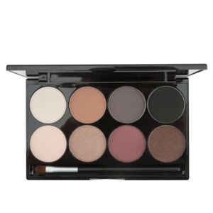
Vas a necesitar:
Motives®
Delineador de ojos Mineral en gel
Motives®
Máscara
Little Black Dress
De tu elección
Motives® Paleta Mavens Element

Slide 29
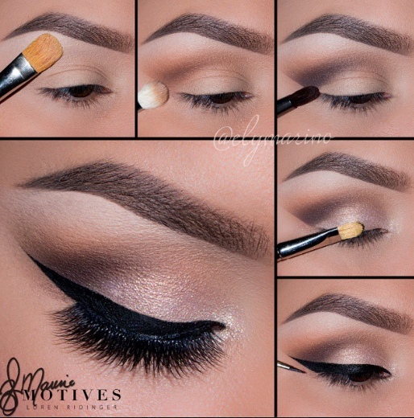
Tarea pendiente
Natural espectacular
look de @elymarino
todo con Motives
Paso 1:
Empieza aplicando “Ivory” en el hueso de la ceja
Paso 2:
Aplica “Native” en el ángulo exterior del ojo, difuminando lo que quede en el pincel hasta el pliegue.
Paso 3:
Con “Aubergine” añade profundidad al ojo en el ángulo exterior principalmente.
Paso 4:
Con el delineador en gel “LBD” dibuja una línea bien definida.
Practica siguiendo las imágenes

Slide 30
A JUGAR
Ojos ahumados

Slide 31
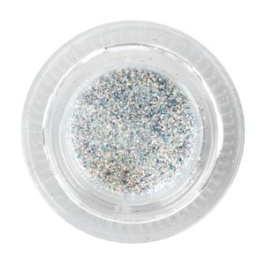
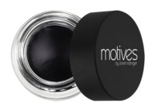
Vas a necesitar:
Motives® Delineador de Ojos Khol
Sombras Joya de Motives®
Motives®
Máscara
Onyx
Zirconia
De tu elección
Motives®
Delineador de ojos Mineral en gel
Motives® Paleta Mavens
Elements
Little Black Dress

Slide 32
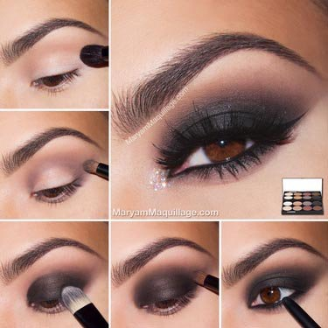
Tarea pendiente
Paso 1:
Aplica la Base para Ojos en todo el párpado. Con un pincel para pliegue de ojos suave, aplica la sombra “Native” en la transición entre el pliegue y el hueso de la ceja.
Paso 2:
Con cuidado, aplica la sombra “Aubergine” con un pincel de contour en la órbita ocular y la línea inferior de las pestañas. Difumina bien.
Paso 3:
Con una brocha plana, aplica “Raven” en el párpado y un poco hacia el pliegue. Da golpecitos para evitar las manchas.
Paso 4:
Con el pincel del paso 2, difumina los bordes de “Raven”, añadiendo un poco de “Aubergine” para suavizar el degradado.
Paso 5:
Delinea el párpado con el khol “Onyx” y también la línea inferior de las pestañas.
Paso 6:
Aplica LBD, máscara y pestañas postizas (optativo). Añade un toque de “Zirconia” de las Sombras Joya en el lagrimal para iluminar el ángulo interior.
Practica siguiendo las imágenes

Slide 33
¡A JUGAR!
Ocasiones especiales/Ojos con purpurina

Slide 34
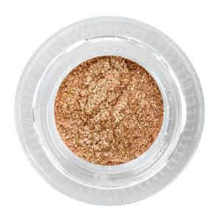
Vas a necesitar:
Motives®
Delineador de ojos Mineral en gel
Motives®
Sombras Joya
Citrine
Little Black Dress
Motives® Paleta Mavens Element

Slide 35
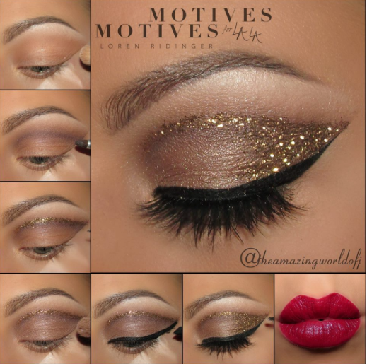
Tarea pendiente
Paso 1:
Aplica la Base para Ojos en todo el párpado. Con un pincel para pliegue de ojos suave, aplica la sombra “Native” en la transición entre el pliegue y el hueso de la ceja.
Paso 2:
Con cuidado, aplica la sombra “Aubergine” con un pincel de contour en la órbita ocular y la línea inferior de las pestañas
Paso 3:
Con un pincel sintético, da golpecitos con “Citrine”, principalmente en el ángulo exterior del ojo y a lo largo del pliegue
Paso 4:
Aplica LBD, máscara y pestañas postizas (optativo). Añade un toque de “Shell" en el lagrimal para iluminar el ángulo interior y “Serene” en el centro del párpado superior.
Sigue las imágenes paso a paso
Labios: Naughty

Slide 36
Comercialización en las redes sociales
Aprovechar el tiempo y el talento de otros es esencial para crear tu marca personal como artista y emprendedora.
Aquí te damos algunos pequeños ejemplos accesibles, lo cual no solo te ayudará a aprender nuevas técnicas para usar los productos, sino también promocionará eficazmente tu marca a nivel profesional.

Slide 37
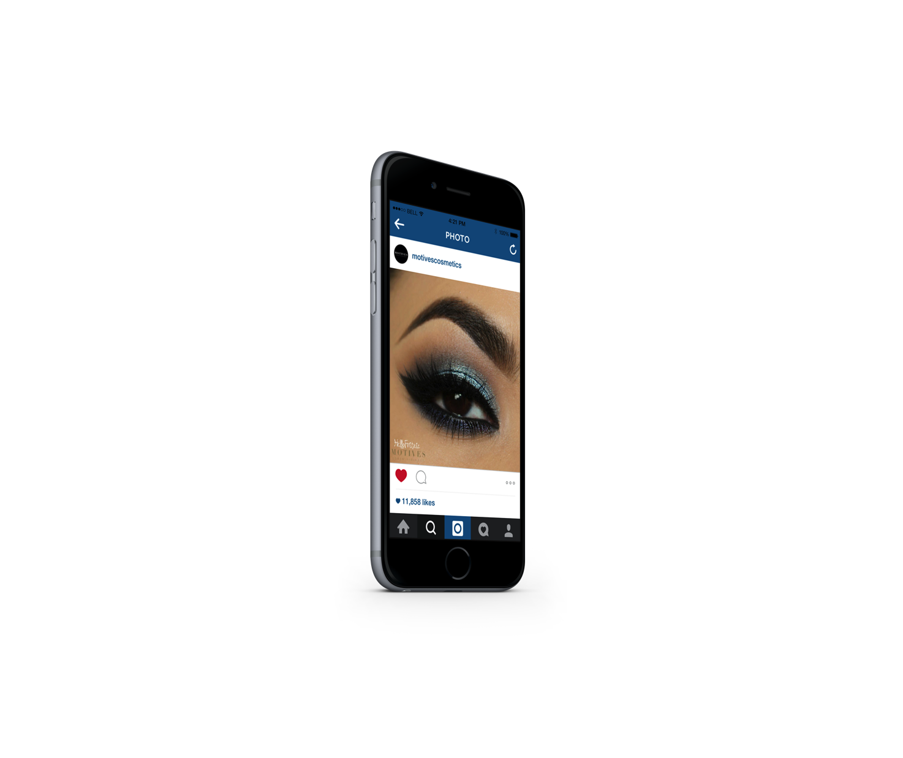
Comercialización en las redes sociales
Consigue el look
Paso 1:
Aplica la Base para Ojos de Motives® en todo el párpado
Paso 2:
Aplica CAPPUCCINO sobre el pliegue
Paso 3:
Aplica GUN METAL en el pliegue
Paso 4:
Aplica DREAMY en el párpado
Paso 6:
Aplica LITTLE BLACK DRESS en el interior del párpado
Paso 6:
Aplica MIDNIGHT en las pestañas inferiores

Slide 38
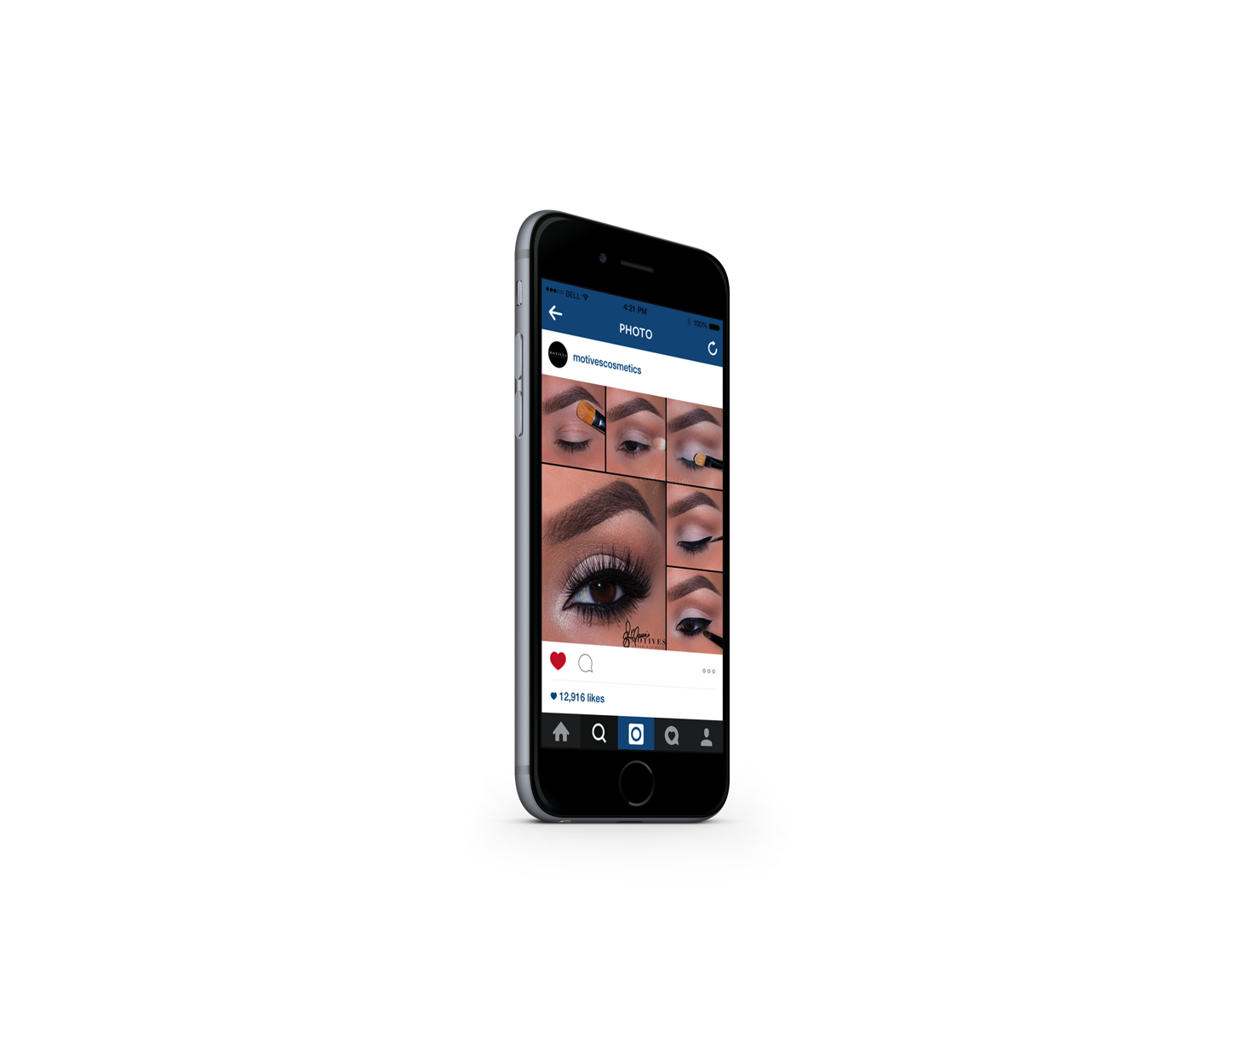
Comercialización en las redes sociales
Consigue el look
Paso 1:
Empieza aplicando BIRCH en el hueso de la ceja
Paso 2:
Aplica NATIVE en el pliegue
Paso 3:
Da suaves golpecitos con BIRCH en el párpado
Paso 4:
Delinea los ojos con el delineador en gel LBD
Paso 6:
Con RAVEN, marca bajo la línea de las pestañas inferiores
Paso 6:
Ilumina el ángulo interior con SHELL

Slide 39
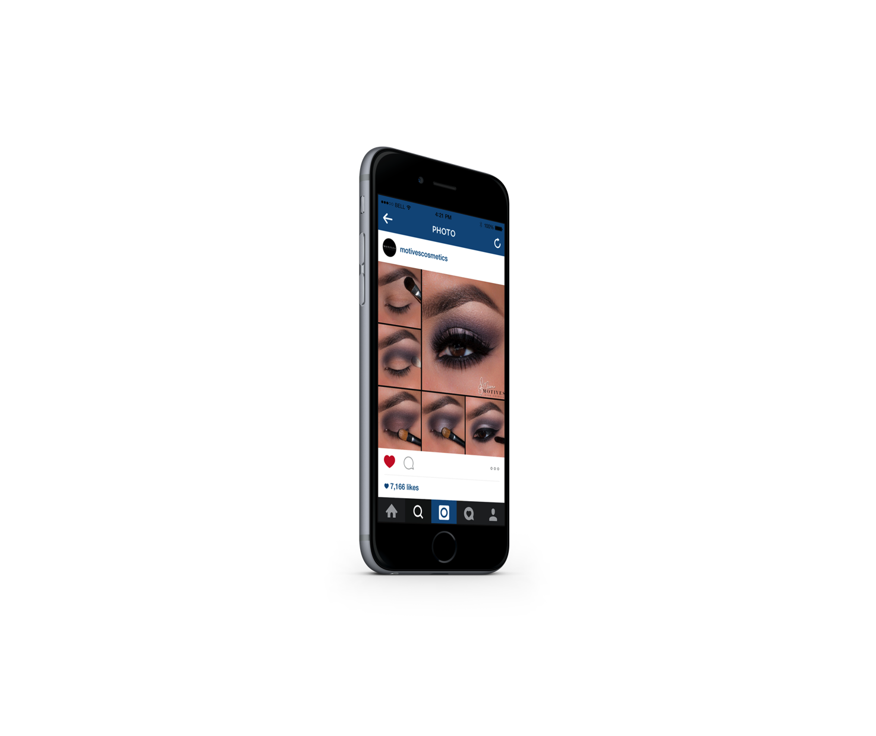
Paleta Mavens
Consigue el look
Paso 1:
Comienza aplicando BIRCH de la Paleta Motives® Mavens Element en el hueso de la ceja
Paso 2:
Aplica un poco de AUBERGINE de la Paleta Motives® Mavens Element sobre el pliegue. Con el tono más oscuro del trío, aplica en el pliegue para dar profundidad
Paso 3:
Con el tono intermedio, da suaves golpecitos sobre todo el párpado
Paso 4:
Aplica la sombra más clara dando suaves golpecitos con un pincel húmedo en el centro del párpado
Paso 5:
Delinea el interior del párpado con el delineador en gel LBD y difumínalo con el tono más oscuro del trío.

Slide 40
Paleta Mavens
Consigue el look
Paso 1:
Usa “Native” (Paleta Motives® Mavens Element) y aplica un poco sobre el pliegue
Paso 2:
Aplica el tono intermedio del trío en el pliegue y difumínalo
Paso 3:
Da profundidad con el tono más oscuro del trío al aplicarlo en el pliegue hacia el ángulo interior del ojo
Paso 4:
Aplica el tono más claro en el párpado
Paso 5:
De nuevo, con el tono más oscuro difumina bajo la línea inferior de las pestañas Ilumina el ángulo interior con la Sombra de Ojos Mineral “Allure”

Slide 41
Comercialización en las redes sociales
Consigue el look

Slide 42
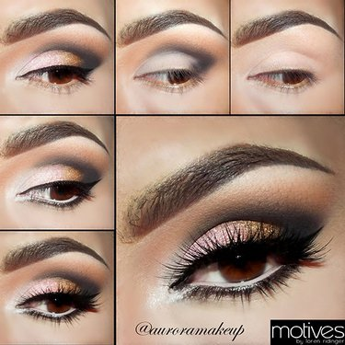
Escapada romántica
Aplica Motives® Sombra de Ojos Mineral en el párpado inferior y superior
Difumina hacia el pliegue con Motives® Sombra de Ojos Compacta en Cappuccino.
Marca la órbita con Motives Sombra de Ojos Compacta en Onyx
Ilumina el ángulo interior con Motives Sombra de Ojos Compacta en Crème Fresh
Luego, pon en el párpado Motives Sobra de Ojos Compacta en Pink Diamond
Delinea las pestañas superiores con el Delineador de Ojos en Gel de Motives en Little Black Dress y marca la raya al final
Delinea las pestañas inferiores con Motives Delineador de Ojos Khol en Coffee y difumínalo con Motives Sombra de Ojos Compacta en Cappuccino
Finaliza con las Pestañas Postizas de Motives y aplica la Máscara de Pestañas Lustrafy de Motives en Black Out

Slide 43
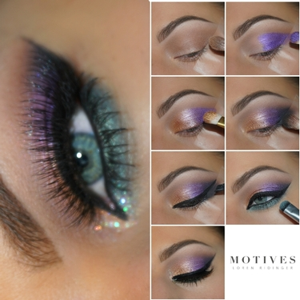
Dulce verano
Aplica la Base para Ojos de Motives® en todo el párpado.
Usa un poco de cinta adhesiva y colócala hacia arriba para mantener rectas las líneas de las sombras
Con Sombra de Ojos Compacta de Motives en Fantasy, aplica en el medio del párpado y extiende hacia el pliegue exterior
Aplica Sombra de Ojos Compacta de Motives en Antique Gold desde el centro del párpado hacia el ángulo interior
Usa Sombra de Ojos Compacta de Motives en Cappuccino para difuminarla en el hueso de la cesa
Marca la línea inferior de las pestañas con Sombra de Ojos Compacta de Motives en Pacific Sea y termina aplicando el Delineador de Ojos Mineral en Gel en la raya del ojo, comenzando en el ángulo interior del párpado y extendiéndola hacia el final del párpado
Mantén el maquillaje impecable durante todo el día con el Spray Fijador de Maquillaje Rejuvenecedor 10 Years Younger de Motives

Slide 44
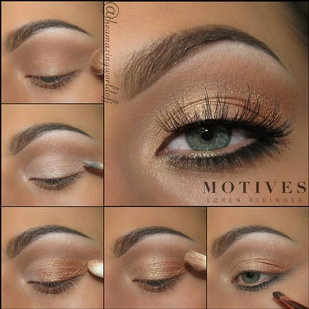
Dorado suave
Aplica la Base para Ojos de Motives® en todo el párpado.
Aplica Sombra de Ojos Compacta de Motives en Cappuccino en el pliegue y difumina
Aplica Sombra de Ojos de Motives en crema Luxe en Gold Dust a todo el párpado
Aplica Sombra de Ojos Compacta de Motives en Antique Gold a todo el párpado
Aplica Delineador de Ojos Khol de Motives en Onyx en la línea inferior de las pestañas y difumina
Aplica la Máscara de Pestañas Lustrafy de Motives en Blackout

Slide 45
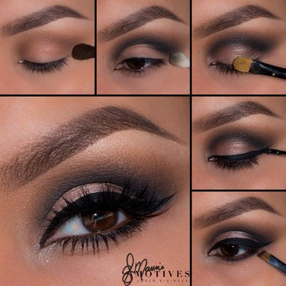
Ojos felinos ahumados en marrón
Difumina Sombra de Ojos Compacta de Motives® en Cappuccino un poco por encima del pliegue
Aplica Sombra de Ojos Compacta de Motives en Onyx en el pliegue y difumina
Aplica con suaves golpecitos Sombra de Ojos Compacta de Motives en Bedroom Eyes a todo el párpado
Delinea los ojos con Delineador para Ojos Mineral en Gel de Motives en Little Black Dress.
Aplica Sombra de Ojos Compacta de Motives en Onyx en la línea de las pestañas inferiores.
Aplica Sombra de Ojos Compacta de Motives en Bling en el ángulo interno de los ojos

Slide 46
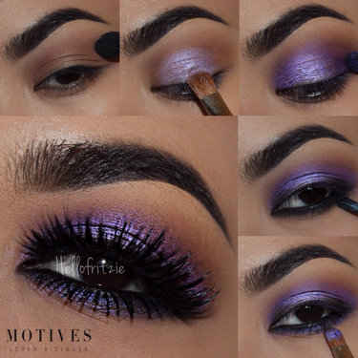
Púrpura espectacular
Aplica la Base para Ojos de Motives® en todo el párpado
Aplica Sombra de Ojos Compacta de Motives en Cappuccino sobre el pliegue como tono de transición
Aplica Sombra de Ojos Compacta de Motives en Aphrodite en la zona interior del párpado
Usa Sombra de Ojos Compacta de Motives en Fantasy dando golpecitos en el medio del párpado
Usa Motives Sombra de Ojos Compacta en Onyx en la V exterior y difumina en el pliegue
Haz la raya con el delineador en gel de Motives en Little Black Dress y delinea también el interior del párpado
Usa Sombra de Ojos Compacta de Motives en Fantasy en la línea de las pestañas inferiores para difuminar

Slide 47
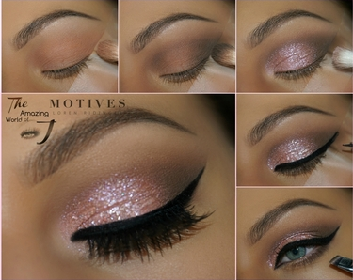
Morganite
Aplica la Paleta Motives® Mavens Demure para realzar, servir de transición y oscurecer la parte externa y la línea inferior de la pestaña
Aplica la Sombra Joya de Motives en Morganite en el párpado
Aplica el Delineador de Ojos Mineral en Gel de Motives en Little Black Dress en la pestaña superior en forma de ojo de gato
Aplica Lip Candies de Motives en Cotton Candy*
Añade tus pestañas favoritas para darle más emoción
Mantén el maquillaje impecable durante todo el día con el Spray Fijador de Maquillaje Rejuvenecedor 10 Years Younger de Motives
*En GLOBAL.SHOP.COM encontrarás muchos otros productos de marca de Market America. Eso sí, puede haber restricciones. Los productos vendidos en GLOBAL.SHOP.COM cumplen las leyes y reglamentos de los EE.UU.; la empresa no ha declarado cumplir con leyes y reglamentos de la UE. Para obtener más información puedes ver los Términos y Condiciones en GLOBAL.SHOP.COM.

